Slide 1
AMBIENTACIÓN DEL 6 AL 10 DE MAYO
AMBIENTACIÓN DEL 6 AL 10 DE MAYO
REGLETAS

Slide 2
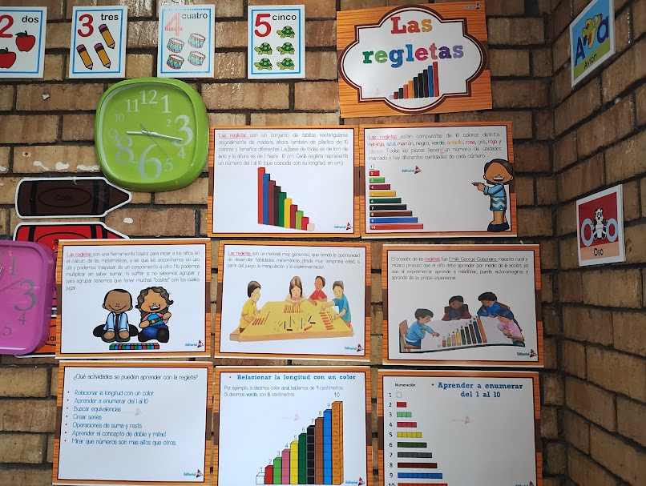

Slide 3
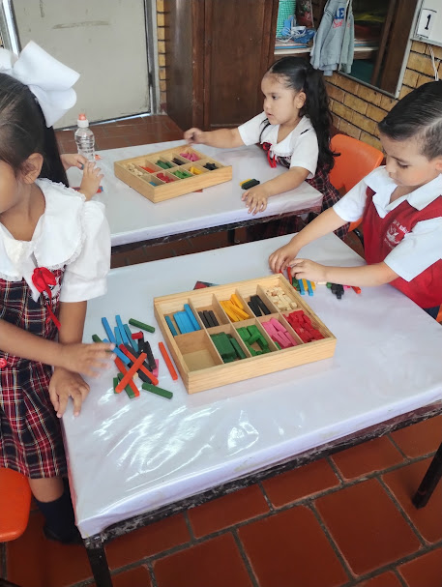
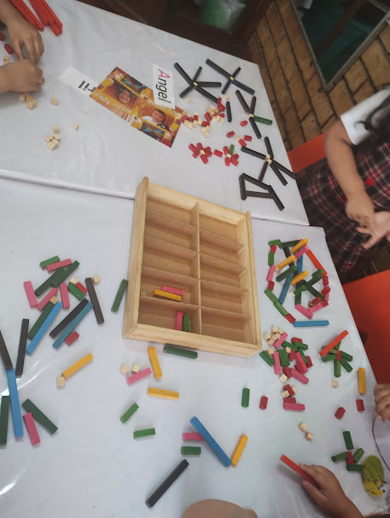

Slide 4
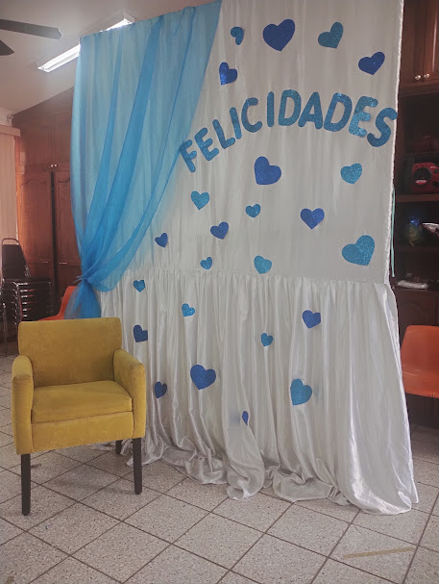

Slide 5
